Slide 1
TEMA 2: ACTIVIDADES

Slide 2
ACTIVIDADES
Una actividad es un componente de la aplicación Android que proporciona interacción con el usuario. Cada aplicación puede tener un conjunto de actividades cooperando para obtener unos resultados; se apilan al ser mostradas y se retiran de la pila al finalizar (método finish() o por la tecla back del dispositivo)la que se está visualizando, apareciendo la que la abrió.
Cuando cambia el estado de una actividad se le notifica mediante callbacks (ciclo de vida) o eventos.
Creando una actividad: para crear una actividad se extiende de la clase Activity y se implementan las callbacks del ciclo de vida deseadas; como mínimo onCreate. Los dos eventos más importantes son: onCreate y onPause.
Evento onCreate: obligatorio. Sirve para inicializar los componentes gráficos. Mediante setContentView(recurso…) se le pasa el fichero xml con su layout correspondiente.
Evento onPause: opcional. Se llama cuando está saliendo de la actividad. No significa que haya terminado, puede ser, porque otra actividad se ha lanzado o se ha puesto encima.
Todo actividad se debe declarar en el AndroidManifest.xml
Lanzamiento de actividades: mediante el LAUNCH de la aplicación o mediante un Intent.
Terminando una actividad: usando el método finish().

Slide 3
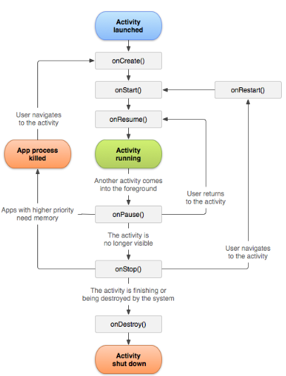
CICLO DE VIDA DE UNA ACTIVIDAD: 3 estados posibles: resumed (está ejecutándose), paused(parada pero aún visible), stopped (parada y no visible).
Para gestionar cada estado, tendremos que sobrescribir estos sucesos: El evento… se produce:
onCreate: al crearse la actividad, se usa para establecer el layout y recursos importantes
onRestart: después de ser parada: onStop y antes de ser reiniciada.
onStart: justo tras onCreate, antes de ser visible al usuario.
onResume: justo tras onStart, la actividad ya es visible y el usuario ya puede interactuar con ella.
onPause: cuando se va a lanzar otra actividad y ésta deja de tener el foco o ser completamente visible. Puede ser lanzado: porque el usuario pulsa el botón home o de aplicaciones recientes. A continuación pueden ocurrir dos cosas: onResume (la actividad vuelve al primer plano) u onStop (la actividad deja de ser visible).
onStop: ya no es visible. A continuación pueden ocurrir dos cosas: onRestart u onDestroy.
onDestroy: al terminar la actividad por llamar a la función finish() o por el sistema (falta de memoria, cambio de orientación, etc) de forma automática.
https://medium.com/@Emmitta/ciclo-de-vida-de-una-actividad-android-f30f8f2d1256

Slide 4
Ejemplo Ciclo de Vida con Log.i
public class MainActivity extends AppCompatActivity { @Override protected void onCreate(Bundle savedInstanceState) { super.onCreate(savedInstanceState); setContentView(R.layout.activity_main); Log.i("TAG CICLO VIDA", "método·onCreate"); } @Override protected void onStart() { super.onStart(); Log.i("TAG CICLO VIDA", "método·onRestart"); } @Override protected void onResume() { super.onResume(); Log.i("TAG CICLO VIDA", "método·onResume"); } @Override protected void onRestart() { super.onRestart(); Log.i("TAG CICLO VIDA", "método·onRestart"); } @Override protected void onPause() { super.onPause(); Log.i("TAG CICLO VIDA", "método·onPause"); } @Override protected void onStop() { super.onStop(); Log.i("TAG CICLO VIDA", "método·onStop"); } @Override protected void onDestroy() { super.onDestroy(); Log.i("TAG CICLO VIDA", "método·onDestroy"); } }

Slide 5
Evento click: existen 3 formas distintas de capturarlo
Mediante la propiedad android:onClick=“nombreMetodo” del componente del cual se desea recoger dicho evento. Dicho método se deberá implementar en el cuerpo la actividad correspondiente, delante de onCreate. OBSOLETO.
Implementando setOnClickListener. Ej: click sobre un TextView
texto=(TextView)findViewById(R.id.lblEvento);
texto. setOnClickListener(new View. OnClickListener(){
public void onClick((View view){//Toast “Se ha hecho click sobre un TextView”
Toast.makeText(MainActivity.this, "Se ha hecho click", Toast.LENGTH_SHORT).show();
}
});
Obligando a la actividad a implementar la interface siguiente: (implements View.OnClickListener)
texto=(TextView)findViewById(R.id.lblEvento);//dentro de onCreate
texto. setOnClickListener(this);//dentro de onCreate y por cada elemento que se desee capturar el evento click
public void onClick(View view){//Toast “Se ha hecho click sobre un TextView”//fuera de onCreate
//si se capturase el click sobre más de un componente, necesitaríamos distinguirlos:
int id=view.getId();
if(id==R.id. lblEvento){ Toast.makeText(MainActivity.this, "Se ha hecho click", Toast.LENGTH_SHORT).show();
} } });

Slide 6
DEBUGER: repaso y ejemplo.
Puntos de interrupción: se pueden crear y destruir en tiempo de ejecución con el debug.
Step over (F8)
Step Into (F7)
Resume Program (F9)
Run- View Breakpoints
Run- Evaluate Expresion…

